Slide 1
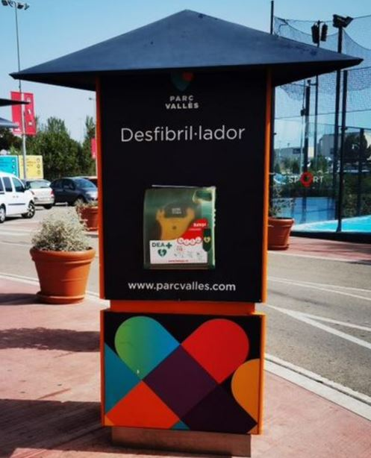
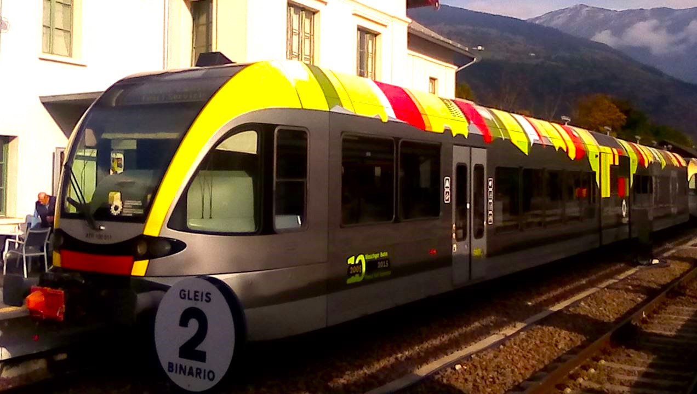
www.0-18.eu
Uso DAE

Slide 2
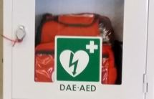
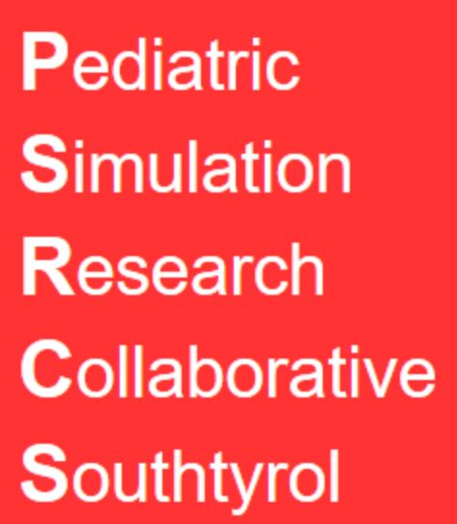
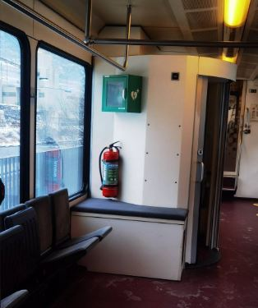
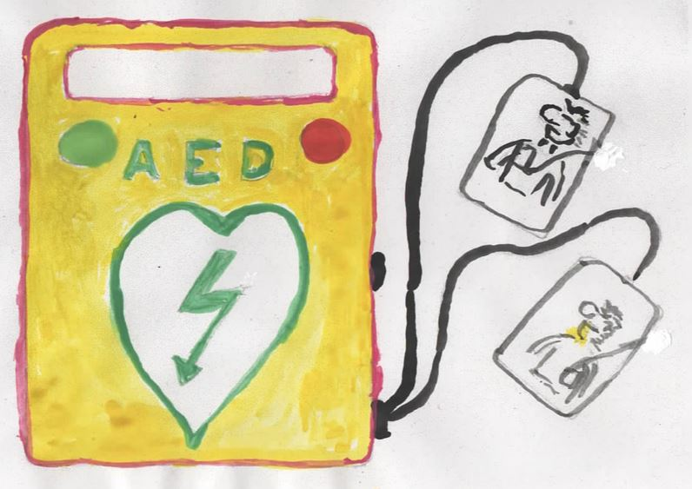
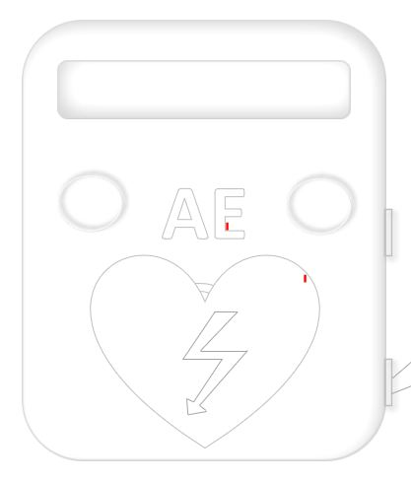
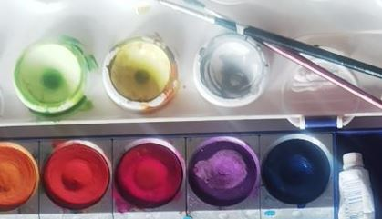
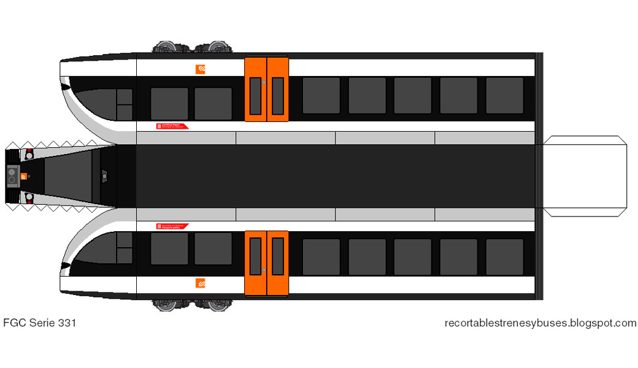
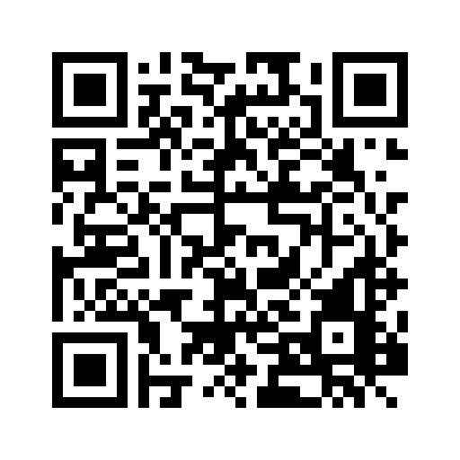
Manovra per la Vita www.simeup.it
Lana 24 ott. 2023
in collaborazione con il Comprensorio Sanitario di Merano (Az. San. AA) e il Comune di Lana
Uso:
www.0-18.eu/video%20PBLS/AED_DEA_i.pdf
Salvavita DAE Defibrillatore
Semiautomatico Esterno anche in TRENO
(linea ferroviaria Val Venosta – anche treni elettrici SAD/Alto Adige)
DAE – lo Stato Italiano permette l’uso da agosto 2021 SENZA corso certificato! Prima e durante l’intervento del DAE la rianimazione cardiopolmonare è essenziale (vedasi QR):
Materiale informativo
gratuito con video del progetto
obiettivo aziendale :
www.0-18.eu www.pediatri-kinderaerzte.it www.herzkind.de
DAE
Modellino in carta da scaricare:
Versione del treno catalano FGC
: https://www.fgc.cat/en/fgc-network/linea-lleida-la-pobla/
(Modell FGC Serie 331):
https://www.museudelferrocarril.org/jocs/joc.asp?id=14
MALLES
Disegno GTW Vinschger Bahn (Disegno: STA/Stadler).con gentile concessione: STA www.STA.bz.it -FGC-modello con gentile concessione: museo del ferrocarril - Vilanova i la Geltru (Catalonia), - www.museudelferrocarril.org/jocs/joc.asp?id=14 - copyright Dr. Wermter www.0-18.eu
Notes:
2

Slide 3
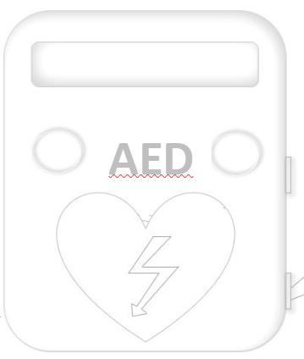
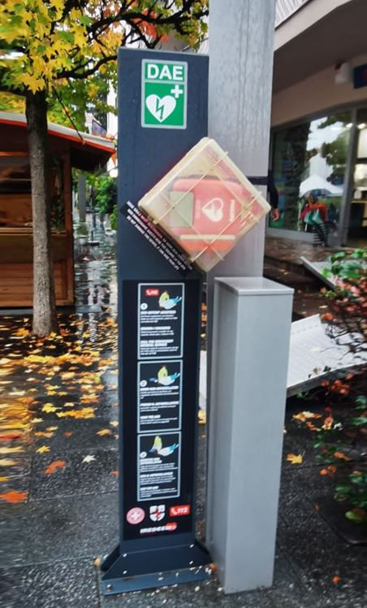
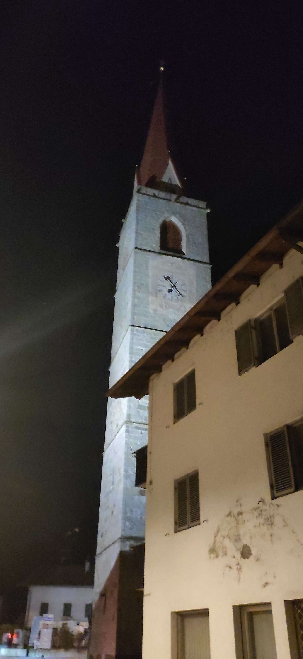
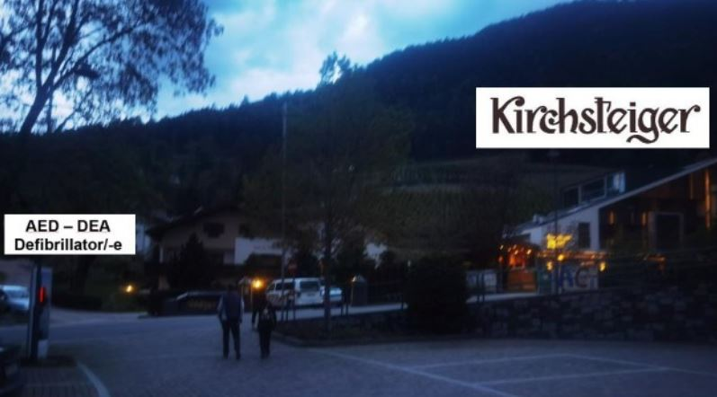
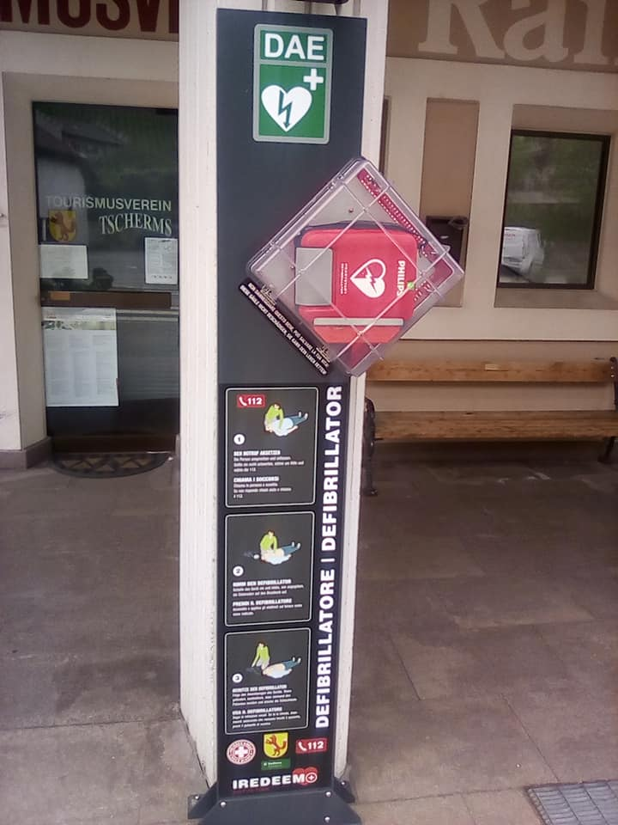
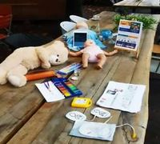
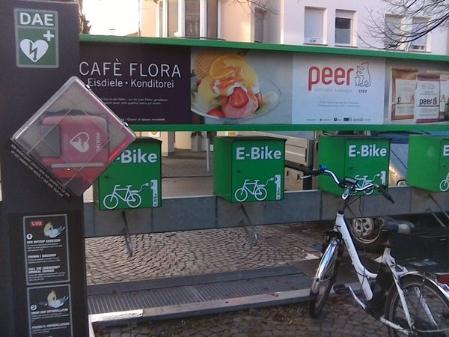
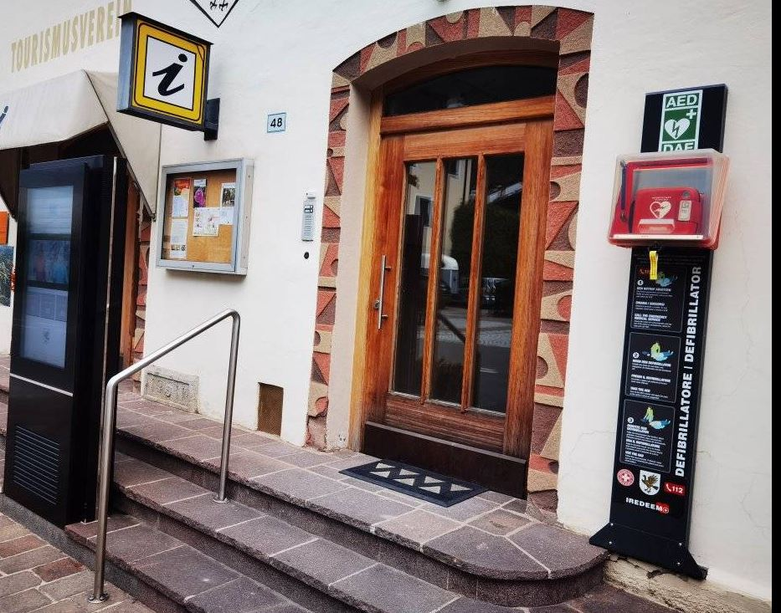
Für Fingerfarben
– per colori a dita
Tscherms – Cermes. Tourismusverein / Raiffeisen –gegenüber Rathaus Ass. Turistica / cassa rurale – di fronte al municipio.
AED
DAE
Völlan - Foiana
Burgstall/Postal
Tourismusverein/Ass. Turistica -
Gegenüber Apotheke / di fronte alla Farmacia
www.0-18.eu
Lana, Rathausplatz
Piazza Municipio
Ohne Bild / senza imagine: Sportplatz / Sportzone
Niederlana
Lana di Sotto
DEA
Lana, Tribusplatz – P.Tribus
AED/DAE in Italien/Italia www.daedove.it
← Mals/Malles
Disegno GTW Vinschger Bahn (Disegno: STA/Stadler).con gentile concessione: STA www.STA.bz.it -FGC-modello con gentile concessione: museo del ferrocarril - Vilanova i la Geltru (Catalonia), - www.museudelferrocarril.org/jocs/joc.asp?id=14 - copyright Dr. Wermter www.0-18.eu

Slide 4
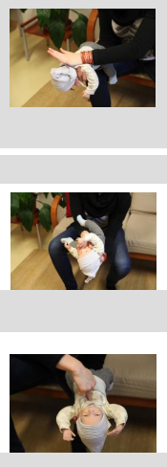
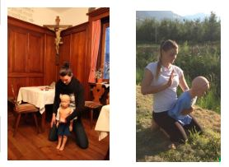
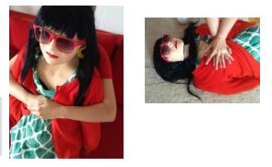
Soffocamento – disostruzione delle vie aeree
Bambino > 1 anno di vita
adulti
scheda informativa
video
In Gravidanza
scheda informativa
video
Lattante
scheda informativa
video
www.pediatri-kinderaerzte.it

Slide 5
www.0-18.eu
Uso DAE

